Slide 1


Posdaya, MDG’s dan Indikator Keberhasilannya
PELATIHAN
DOSEN PEMBIMBING LAPANGAN
KADER POSDAYA
PESERTA KKN POSDAYA

Slide 2
LATAR BELAKANG
KETERBELAKANGAN PENDUDUK / SDM
. 66 thn merdeka, msh tertinggal jauh (IPM th 2011 : ke124 dari 188 negara)
. MDG’s thn 2015 masih jauh
FAKTOR UTAMA : KENDALA KELUARGA DALAM MEMENUHI 8 FUNGSINYA
PERLU SDM YG BERKUALITAS, DG ETOS KERJA, MAJU & MANDIRI DITUNJANG PENGUATAN THD POTENSI YANG DIMILIKI

Slide 3
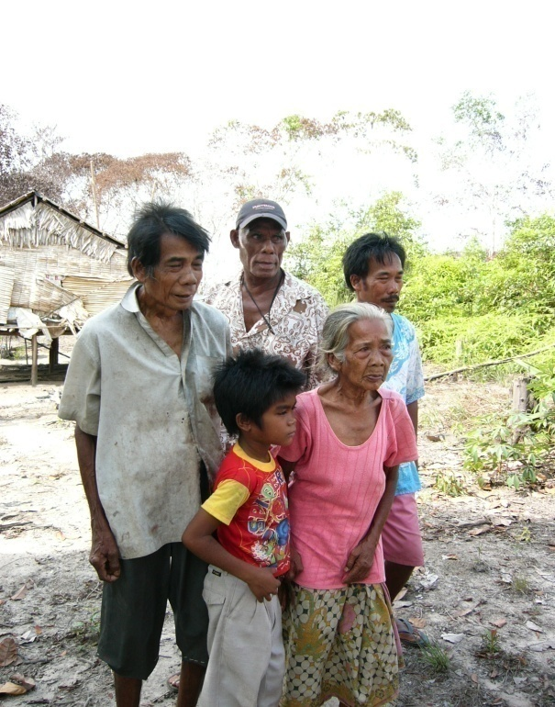
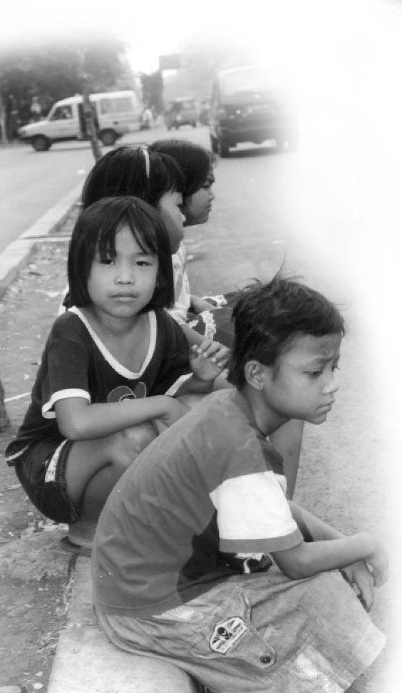
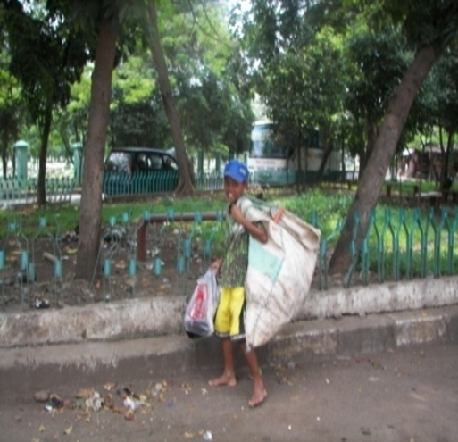
KEMISKINAN, KELAPARAN, DAN KEBODOHAN
DAPAT DIATASI DENGAN PEMBERDAYAAN MEREKA,
KELUARGA MEREKA
DAN MASYARAKAT MEREKA
Notes:
Kemiskinan dimulai dari “minda” dan harus diatasi dari “minda” itu juga.
Dari “minda” dapat diciptakan impinan dan tekad untuk mewujudkan impian itu
Kemiskinan sebenarnya mempunyai banyak wajah
bahkan diantara atau didalam keluarga Kejahtera 3
ada yang masih “miskin”
Maka dari itu penghapusan kemiskinan harus mendasar dan menyeluruh
dan tidak akan berhasil bila hanya sporadik
berikan kail, dan bukan ikannya

Slide 4
MENGAPA PEMBERDAYAAN?
MENGANGKAT DAYA DAN POTENSI YANG ADA
PADA TIAP ANGGOTA KELUARGA DAN
TIAP ANGGOTA MASYARAKAT,
UNTUK MENGUBAH DAN BERUBAH,
DARI YANG SUDAH DIMILIKI SEJAK LAHIR,
TETAPI TERPENDAM,
DAN MEREKA SENDIRI TIDAK TAHU
BAHWA DAYA DAN POTENSI ITU ADA

Slide 5
ARGUMENTASI DASAR PENTINGNYA PEMBERDAYAAN MASYARAKAT
5
DEMOKRATISASI PROSES PEMBANGUNAN
PENGUATAN PERAN ORGANISASI KEMASYARAKATAN LOKAL
PENGUATAN MODAL SOSIAL
PENGUATAN KAPASITAS BIROKRASI LOKAL
PERCEPAT PENGANGGULANGAN KEMISKINAN
(WRIHATNOLO & DWIDJOWIJOTO,
MANAJEMEN PEMBERDAYAAN, 2007)

Slide 6
TITIK BERAT PEMBANGUNAN:
KAPASITAS /CAPACITY
PEMERATAAN / EQUITY
KELANGSUNGAN / SUSTAINABILITY
PEMBERIAN KUASA & WEWENANG / EMPOWERMENT
PEMBANGUNAN KUALITAS MANUSIA HARUS DIFOKUSKAN PADA PEMBERDAYAAN
(BRYANT & WHITE, 2001)

Slide 7
10 PRINSIP REINVENTING GOVERNMENT
Antara lain :
Catalytic Government :
STEERING RATHER THAN ROWING
Community – Owned Government :
Empowering Rather than Serving
  Prinsip ini Mendorong Pengawasan Pelayanan Keluar Birokrasi Menjadi ke Masyarakat
  Meningkatkan komitmen, perhatian dan hasilkan pemecahan masalah kreatif
(Osborne & Gaebler)

Slide 8
INPRES NO.3 TAHUN 2010
TENTANG
PROGRAM PEMBANGUNAN
YANG BERKEADILAN
Pro Rakyat
Keadilan untuk semua (justice for all)
Pencapaian Tujuan Pembangunan Milenium (Millenium Development Goals/MDG’s)

Slide 9
PROGRAM-PROGRAM PRO RAKYAT
Penanggulangan Kemiskinan berbasis:
  Keluarga
  Pemberdayaan Masyarakat
  Pemberdayaan UMK
PROGRAM-PROGRAM KEADILAN UNTUK SEMUA
Program keadilan bagi:
Anak
Perempuan
Tenaga Kerja
Bantuan Hukum
Reformasi hukum dan peradilan
Kelompok Miskin dan terpinggirkan

Slide 10
PROGRAM-PROGRAM PENCAPAIAN TUJUAN PEMBANGUNAN MILENIUM (MDG’s)
  PEMBERANTASAN KEMISKINAN DAN KELAPARAN
  PENCAPAIAN PENDIDIKAN DASAR UNTUK SEMUA
  PENCAPAIAN KESETARAAN GENDER DAN PEMBERDAYAAN PEREMPUAN
  PENURUNAN ANGKA KEMATIAN ANAK

Slide 11
PROGRAM-PROGRAM PENCAPAIAN TUJUAN PEMBANGUNAN MILENIUM (MDG’s)
  PENINGKATAN KESEHATAN IBU
  PENGENDALIAN HIV/AIDS, MALARIA DAN PENYAKIT MENULAR LAINNYA
  PENJAMINAN KELESTARIAN LINGKUNGAN HIDUP
  PROGRAM-PROGRAM PENDUKUNG

Slide 12
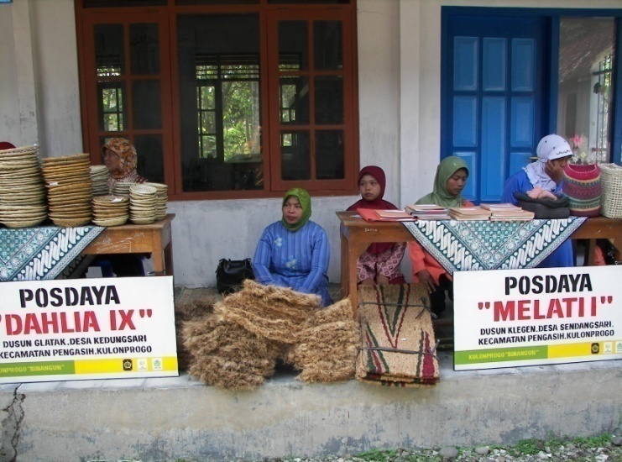
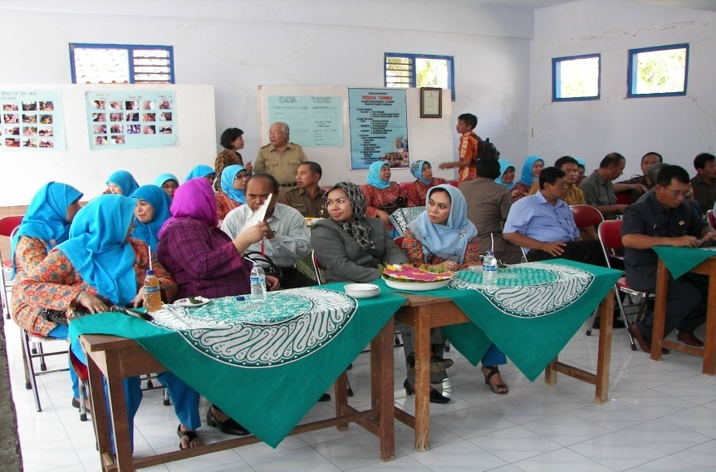
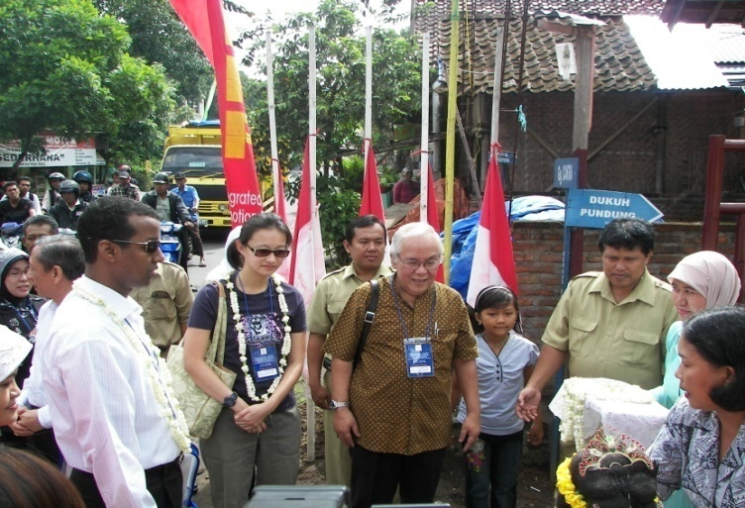
POSDAYA adalah ….
GERAKAN MASYARAKAT

Slide 13

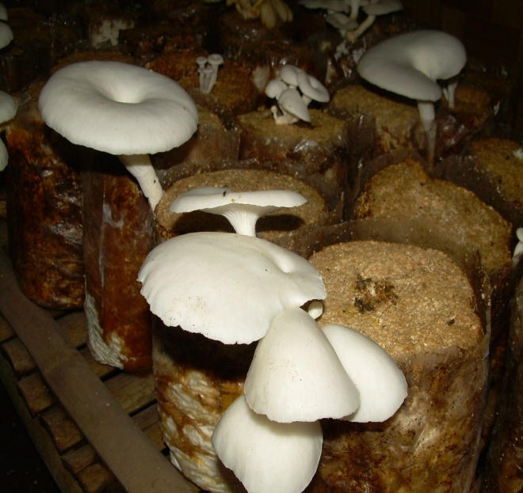
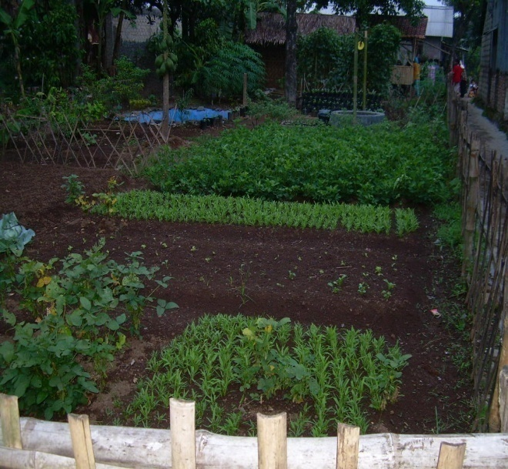

Posdaya adalah forum silaturahmi, komunikasi, advokasi dan wadah kegiatan penguatan fungsi-fungsi keluarga secara terpadu dan gotongroyong
DARI
OLEH
Masyarakat
UNTUK

Slide 14
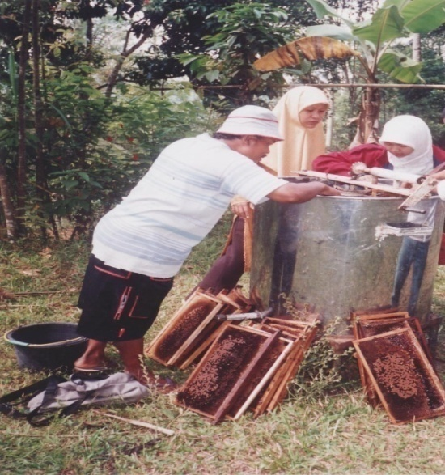
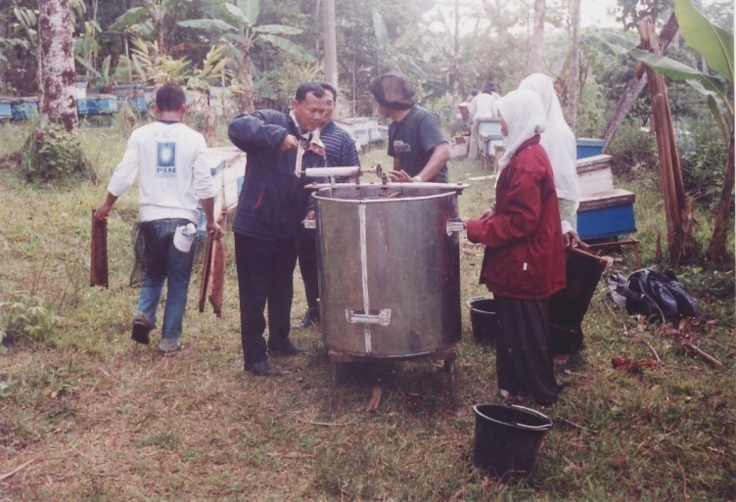
SILATURAHMI
Posdaya adalah forum, wadah atau sarana bagi keluarga untuk mengembangkan diri di bidang kesehatan, pendidikan , ekonomi/kewirausahaan dan lingkungan bagi seluruh anggotanya melalui gotong royong atau kerjasama dalam kelompok /masyarakat

Slide 15
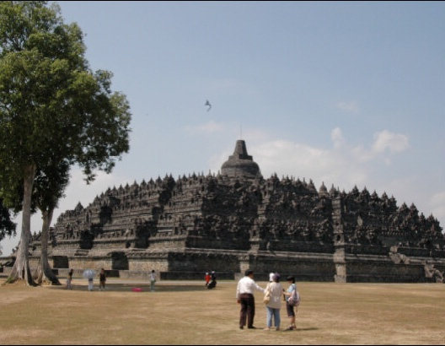
MODAL DASAR KITA … delapan fungsi keluarga
Fungsi Keagamaan
Fungsi Budaya
Fungsi Cinta Kasih
Fungsi Perlindungan
Fungsi Kesehatan Reproduksi
Fungsi Pendidikan
Fungsi Ekonomi
Fungsi Membina Lingkungan

Slide 16
PRINSIP POSDAYA
DIBENTUK ATAS DASAR INISIATIF LOKAL ATAU DISEPAKATI SBG SARANA MEMENUHI KEPENT. BERSAMA
PENCAPAIAN TUJUAN DAN SASARAN DIWUJUDKAN MELALUI KEG. BERSAMA SECARA BERGOTONGROYONG
DILAKS. SECARA BERLANJUT DGN MELIHAT PERKEMB. KEADAAN SASARAN, PEMERATAAN TKT PARTISIPASI DAN HASIL YG DIPEROLEH
DIGALI SUMBER-SUMBER DAYA UTK MELAKS. KEG. SECARA MANDIRI

Slide 17
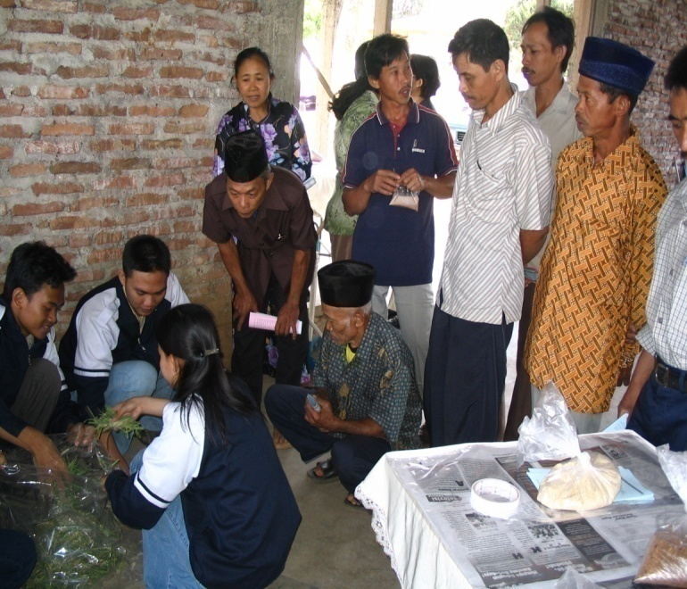
TUJUAN PENGEMBANGAN POSDAYA
DALAM KONTEKS PEMBANGUNAN
TERPELIHARANYA MODAL SOSIAL MASYARAKAT, A.L. GOTONG ROYONG
TERBENTUKNYA WADAH PARTISIPASI MASYARAKAT
DUKUNGAN PADA DAN ANTAR KELUARGA DALAM SUASANA RUKUN
MENANAMKAN SIKAP MANDIRI

Slide 18
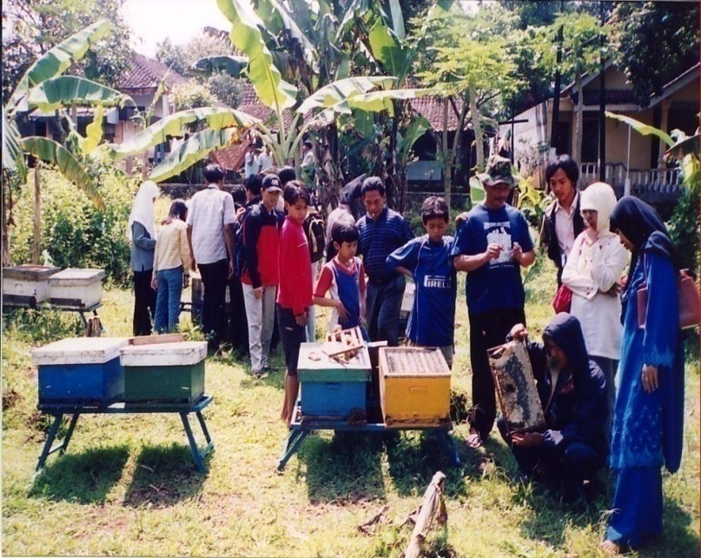
SASARAN/HASIL YANG DIHARAPKAN
BERKEMBANGNYA KEGIATAN ATAU UPAYA PEMBERDAYAAN KELUARGA MISKIN/ PRA SEJAHTERA
MENINGKATNYA KEMAMPUAN KELUARGA UNTUK MEMENUHI ATAU MELAKSANAKAN FUNGSI-FUNGSI KELUARGA
BERKURANGNYA KELUARGA MISKIN ATAU TIDAK DAPAT MEMENUHI KEBUTUHAN MENCAPAI TINGKAT KEHIDUPAN YANG LAYAK

Slide 19
BASIS PEMBENTUKAN
POSYANDU
KELOMPOK KB / PPKBD
PAUD
KELOMPOK ARISAN
KELOMPOK PENGAJIAN
KELOMPOK USAHA
KOPERASI
LAIN-LAIN
MASJID DAN RUMAH2 IBADAH LAINNYA
KELOMPOK TANI
KELOMPOK KESENIAN/BUDAYA
PANTI ASUHAN
PESANTREN
PERORANGAN/DERMAWAN

Slide 20
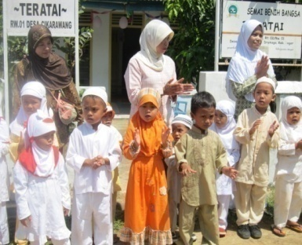
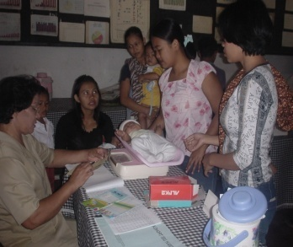
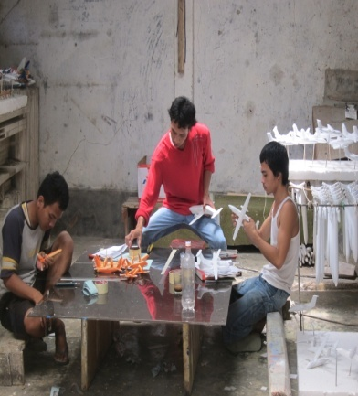
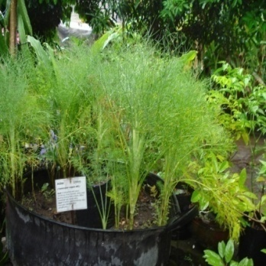
SUBSTANSI BIDANG UPAYA POSDAYA
PENDIDIKAN
KESEHATAN
WIRAUSAHA
LINGKUNGAN

Slide 21
5 PILAR KERJASAMA POSDAYA
Masyarakat/posdaya
UNIVERSITAS/ PT (LPPM/LPM)
PERBANKAN/LEMBAGA KEUANGAN NON BANK
PEMPROV/ PEMKAB/ PEMKOT
ORSOS / LSM ( a.l DNIKS,BK3S/K3S
/LKKs, PWRI, Juang Kencana)

Slide 22
JADI … APAKAH POSDAYA?
PAUD
BKB
KLOMP
USAHA
POSYANDU
KOPERASI
P
A
M
O
N
G
BKL
POSDAYA
BKR
ARISAN
KEBUN
BERGIZI
KEGIATAN
KEAGAMAAN

Slide 23
LAGU: POSDAYA KITA
Lingkaran kecil, lingkaran kecil, lingkaran kecil
Lingkaran kecil, lingkaran kecil, lingkaran besar
Ada Posyandu, ada BKB, ada PAUDnya
Ada Koperasi, ada BKL, Kebun Bergizi
Posdaya, Posdaya, Posdaya milik kita
Posdaya, Posdaya, kluarga sejahtra

Slide 24
YEL-YEL POSDAYA
POSDAYA - OKE
POSDAYA – YES
POSDAYA – JAYA

Slide 25
TRI DHARMA PT
TRI DHARMA PERGURUAN TINGGI
UU NO. 20/2003 TENTANG SISDIKNAS:
PENDIDIKAN BERBASIS MASYARAKAT ADALAH PENYELENGGARAAN PENDIDIKAN BERDASARKAN KEKHASAN AGAMA, SOSIAL, BUDAYA, ASPIRASI, DAN POTENSI MASYARAKAT SEBAGAI PERWUJUDAN PENDIDIKAN DARI, OLEH, DAN UNTUK MASYARAKAT.
PERGURUAN TINGGI MENGEMBANGKAN RELIGIUSITAS, KECAKAPAN, KETERAMPILAN, KEPEKAAN DAN KECINTAAN MAHASISWA TERHADAP PEMULIAAN KEHIDUPAN UMAT MANUSIA.
PENDIDIKAN
PENELITIAN
PENGABDIAN

Slide 26
KKN POSDAYA
MEMBENTUK POSDAYA
MEMFASILITASI PEMBENTUKAN PENGURUS
MEMBANTU MERUMUSKAN PERENCANAAN PROGRAM
MENDAMPINGI PELAKSANAAN
MEMBANTU MONITORING DAN EVALUASI

Slide 27
KKN TRI DHARMA PT
MAHASISWA MENGAJAR RAKYAT DENGAN BAHASA SEDERHANA
MAHASISWA MELAKUKAN PENELITIAN DAN PENGEMBANGAN UNTUK MEMBANGUN ILMU DENGAN MUATAN LOKAL
MAHASISWA MELAKUKAN PENGABDIAN MASYARAKAT DENGAN HASIL NYATA
TRI DHARMA PERGURUAN TINGGI
PENDIDIKAN
PENELITIAN
PENGABDIAN
RAKYAT MENGHORMATI MAHASISWA SELAKU PEMIMPIN MASA DEPAN YANG PEDULI SESAMA ANAK BANGSA

Slide 28
LANGKAH PEMBENTUKAN POSDAYA
MENGUMPULKAN DATA DASAR
MENJAJAGI PENDAPAT TOKOH2 MASY.
MENYAJIKAN DLM PERTEMUAN REMBUG DESA/MINI LOKAKARYA
PEMBENTUKAN TIM PELAKSANA POSDAYA
PEYUSUNAN RENCANA KERJA DAN PELAKSANAAN

Slide 29
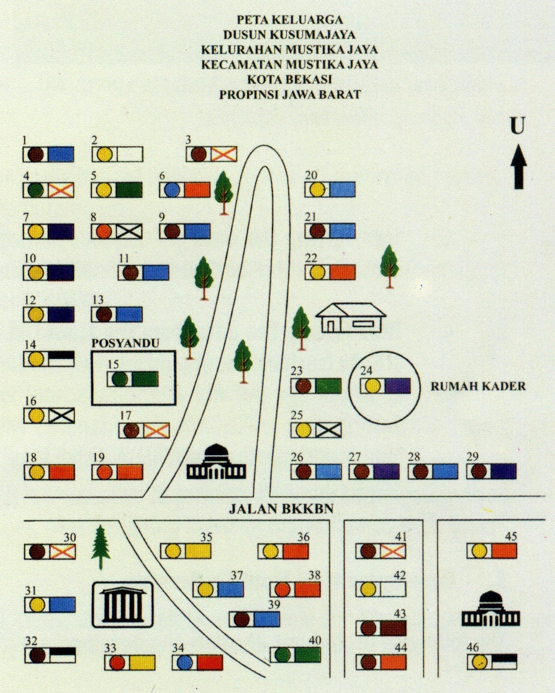
1. Menghimpun Data Dasar
1. MENGHIMPUN DATA DASAR
Keluarga tertinggal yg akan menjadi sasaran pemberdayaan
Pemetaan klrg tertinggal di Desa / Dusun
Gambaran persebaran dan karakteristik keluarga tertinggal di Desa.

Slide 30
2. MENJAJAGI PENDAPAT TOKOH-TOKOH MASYARAKAT
Mendatangi tokoh-tokoh kunci
. Menjelaskan kondisi klrg yg ada di lingk. sekitar
Meminta pendapat / dukungan tokoh
Kesediaan menjadi pembina, penasehat, pengarah / pelindung

Slide 31
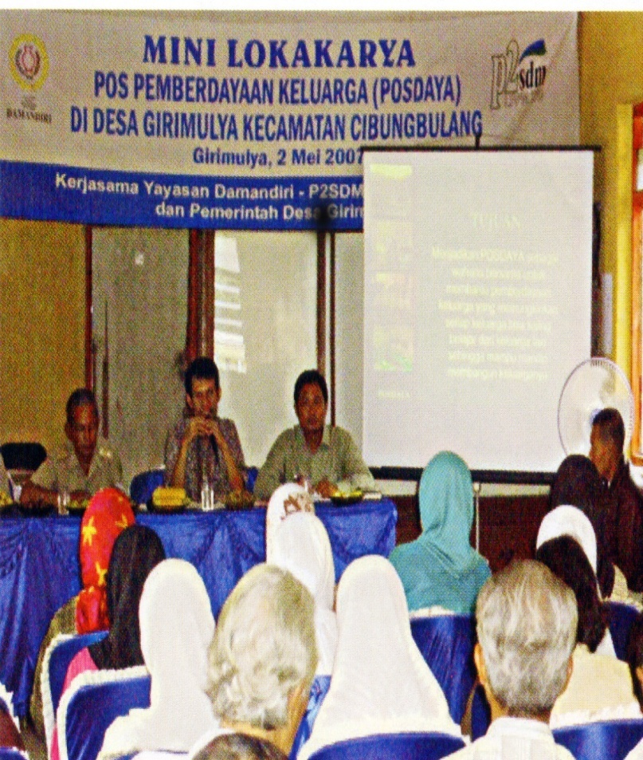
3.MENYELENGGARAKAN MINI LOKAKARYA
Menyajikan hasil pendataan
Menyajikan daftar/peta klrg yg perlu diberdayakan
Menyajikan daftar/peta klrg atau tokoh yg mampu memberikan dukungan
Kesepakatan membentuk Tim Pelaksana Posdaya

Slide 32
4.MEMBENTUK TIM POSDAYA
Menetapkan Tim Formatur
Memilih Tim Pengurus yg tdd:
- Penasehat / Pengarah / Pembina
- Ketua/Koordinator
- Ketua Bid. Kesehatan,
- Ketua Bid. Pendidikan
- Ketua Bid. Wirausaha
- Ketua Bid. Lingkungan

Slide 33
5. MENYUSUN PROGRAM KERJA
Untuk penyelesaian masalah
Berbasis data dan masalah yg ditemui
Tentukan prioritas berdasarkan masalah pokok
Sederhana dan dapat dilaksanakan
Mulai dengan kegiatan yg relatif mudah dilaksanakan
Perhitungkan biaya yg diperlukan
Inventarisasi sumber2 yg dpt mendukung pembiayaan dan pelaksanaan
Usahakan keterpaduan kegiatan
Monitor pelaksanaan keg. secara teratur

Slide 34
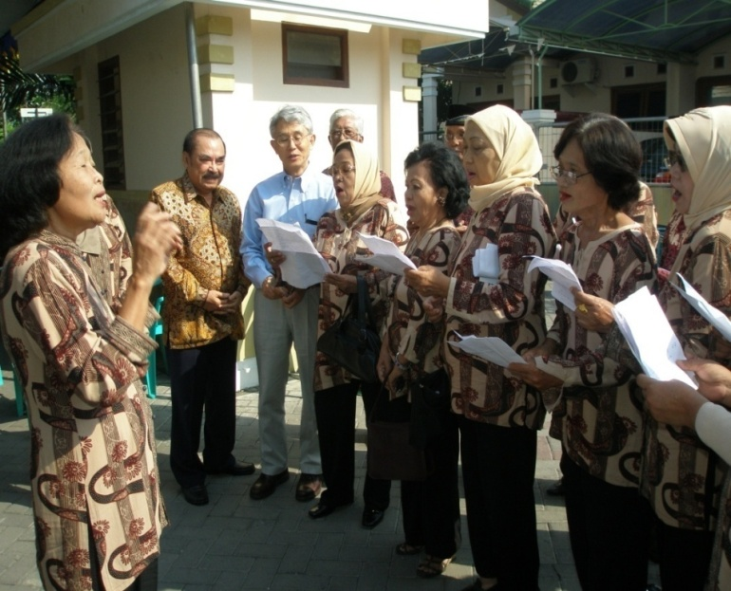
POSDAYA:
PEMENUHAN KEBUTUHAN DENGAN UPAYA NYATA
MEMOTONG RANTAI KEMISKINAN
MEWUJUDKAN IMPIAN DAN MEMENUHI KEBUTUHAN
EMPAT JALUR UTAMA POSDAYA:
        KESEHATAN
        PENDIDIKAN
        WIRA USAHA
        LINGKUNGAN
TIGA PRINSIP UTAMA:
        PEMBERDAYAAN
        GOTONG ROYONG
        KEMANDIRIAN

Slide 35
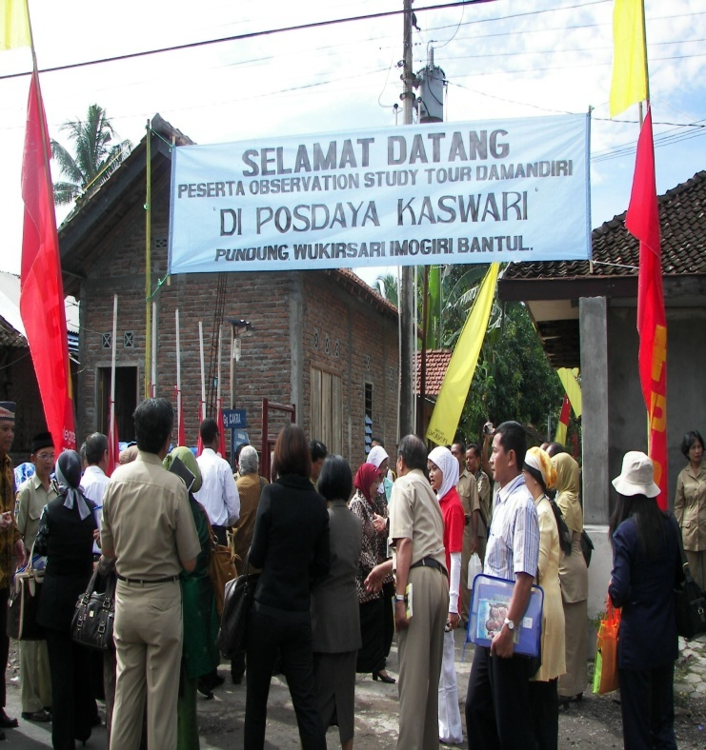
INDIKATOR UMUM:
KELUARGA SEJAHTERA
POSDAYA ADALAH GERAKAN MASYARAKAT
BESARAN PARTISIPASI
KEBUTUHAN DASAR
KEMANDIRIAN
DELAPAN FUNGSI KELUARGA
Notes:
KELUARGA SEJAHTERA adalah:
Mampu memenuhi kebutuhan dasar sendiri
Kebutuhan dasar terdiri dari sandang, pangan dan papan yang “memadai”
Mampu mengaktualisikan diri dan keluarga ditengah masyarakat setempat
Mandiri
Sehat jasmani dan rohani
Memenuhi seluruh Delapan Fungsi Keluarga:
Keagamaan
Pendidikan
Pelestarian Budaya
Cinta kasih
Reproduksi Sehat
Perlindungan kepada seluruh anggota keluarga
Melaksanakan kegiatan perekonomian keluarga
Memelihara lingkungan yang kondusip

Slide 36
INDIKATOR UMUM:
KESERTAAN
KOMITMEN JELAS
TERBENTUK KONSENSUS MODUS/CARA
TEPAT SASARAN
JUMLAH PESERTA
KETEKUNAN DAN DISIPLIN PESERTA

Slide 37
PENENTU KEBERHASILAN 1:
NIAT (VISI) DAN MISI
Impian yang realistik
Komunal dan kumulatif
Mampu merencanakan upaya pencapaiannya

Slide 38
PENENTU KEBERHASILAN 2:
RENCANA KERJA
  Membumi
  Memenuhi kebutuhan khalayak
  Dilandasi keberadaan potensi
  Membawa perubahan
  Realistik dan terukur

Slide 39
PENENTU KEBERHASILAN 3:
KOMITMEN (TEKAD) BERSAMA
untuk MAJU
untuk BERUBAH/MENINGKAT
untuk SEJAHTERA
kearah KESETARAAN DALAM ARUS PEMBANGUNAN

Slide 40
PENENTU KEBERHASILAN 4: GOTONG ROYONG
KEBERSAMAAN
dalam suka dan duka
KESEPAKATAN
dalam upaya bersama
SOLIDARITAS SOSIAL
saling memberi dan berbagi
KERELAAN
tidak dibayar, tidak digaji …
Notes:
Banyak kalangan yang menyatakan bahwa GOTONG ROYONG sudah terkikis.

Slide 41
PENENTU KEBERHASILAN 5:
KEMANDIRIAN
Himpun donatur lokal
Perencanaan dan penyusunan program kerja
Menggali potensi lokal
perubahan “mindset”
Cegah ketergantungan

Slide 42
PENENTU KEBERHASILAN 6:
SINERGI
Koordinasi
Saling Mengisi (Komplementer)
Teguh Pada Komitmen
Taat Kesepakatan
Sejalan Dengan Peraturan & Perundangan

Slide 43
PENENTU KEBERHASILAN 7:
KEBERLANJUTAN & KESINAMBUNGAN
Keberadaan (Eksistensi) Dalam Percaturan
Kemantapan Organisasi
“Governance” /Penyelenggaraan
Inkremental
Notes:
Keberlanjutan & Kesinambungan:
Disebut pula dengan “sustainability”
Kemampuan Posdaya untuk tetap eksis dalam tantangan dan rintangan
Kesinambungan:
Teknis
Normatip
Ekonomis
Lingkungan
Historik
Inkremental/Berkembang/Meningkat

Slide 44
UKURAN KEBERHASILAN:
MEMBENTUK ‘TRUST’
Dari khalayak
Dari Anggota dan Sasaran
Dari Pemda
Dari Penyandang Minat
Dari Desa lain di sekeliling

Slide 45
PENENTU KUMULATIF:
PERUBAHAN & KEMAJUAN
“Mind Set” Dan Orientasi
Mempedomani Kultur Setempat/Sendiri
Menghormati Norma dan Istiadat
Sadar Elemen Negatif Pembangunan
Notes:
Yang penting adalah merubah “mind set” dari perasaan
“tidak berdaya” menjadi “mampu”
Namun dalam segala upaya, hendaknya dilandasi oleh
“norma dan adat” yang hidup di masyarakat setempat
Perlu pula diyakini bahwa “perubahan dan keterbukaan selalu
membawa pengaruh negatip” Inilah yang harus diwaspadai.

Slide 46
PENENTU KUMULATIF:
PENCAPAIAN SASARAN MDGs
KEMISKINAN BERKURANG
TINGKAT PENDIDIKAN MENINGKAT
KESETARAAN GENDER MEMBAIK
KEMATIAN ANAK MENURUN
KEMATIAN IBU BERKURANG
PENYAKIT MENULAR BERKURANG
LINGKUNGAN HIDUP MEMBAIK
KEMITRAAN MENINGKAT

Slide 47


